Slide 1
egauge multi-meter 장비 연동
문 서 명
개정번호 | 1.0.0
개정일자 | 21/08/20

Slide 2
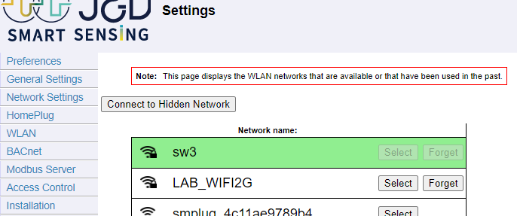
Multi Meter(egauge) 제품 기능
USB WIFI 네트워크 지원 Ethernet과 동시 지원은 하지 않음
제조사 홈페이지: https://www.egauge.net

Slide 3
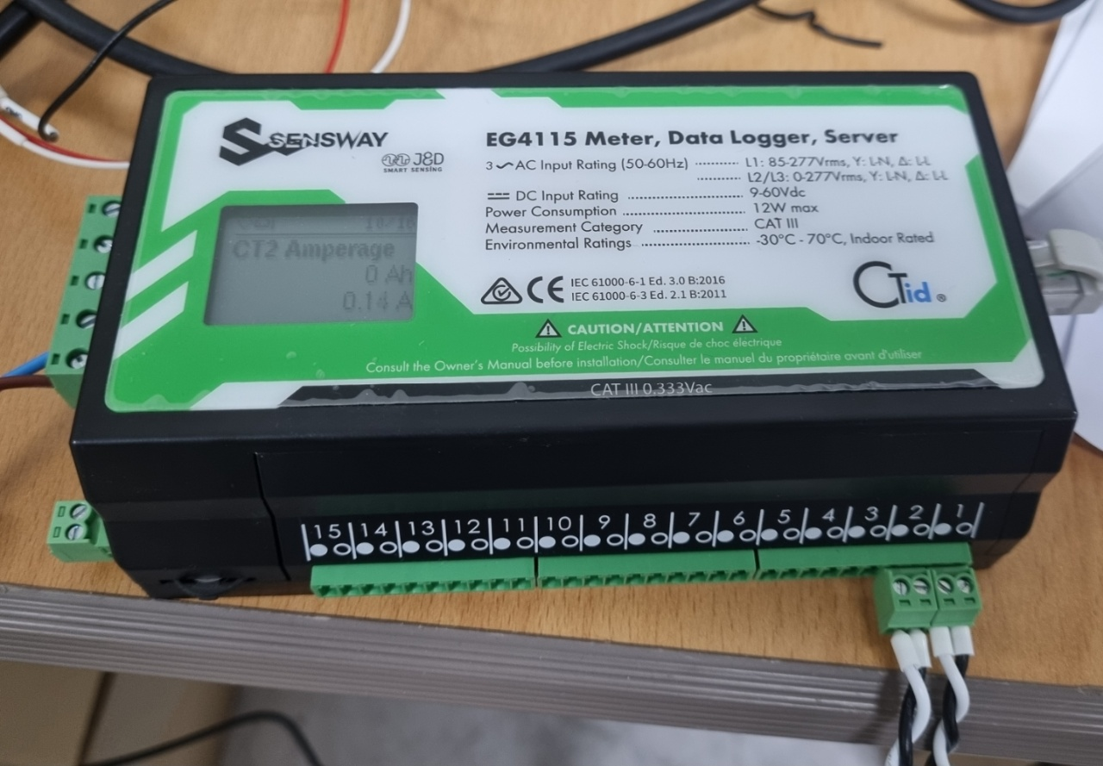
Multi Meter 설치
▶ 장비 설치
CT 센서 용량에 따른 측정 범위 제약이 있음으로 주의 CT 용량의 5% ~ 120%사이 정확히 측정, CT는 입력 50A인 경우 2.5A~60A 정확히 측정, 입력 범위를 벗어난 경우 역률이 현저히 낮음 (일반적 역률 값은 약 0.9 근방 값임)
L1 AC 전원 연결
CT 센서 연결

Slide 4
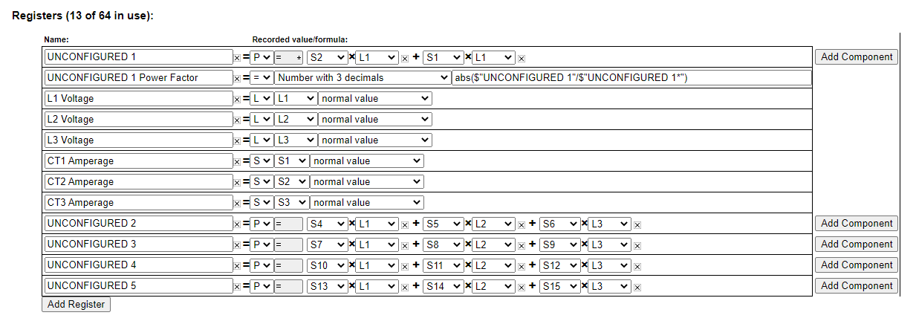
egauge 설치
▶ Registers 기본값 예시

Slide 5
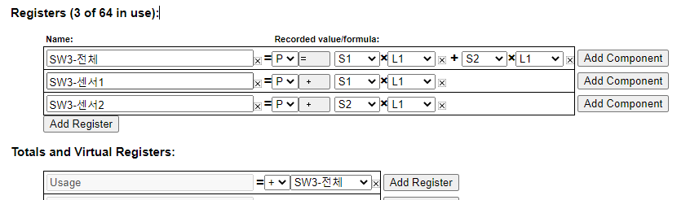
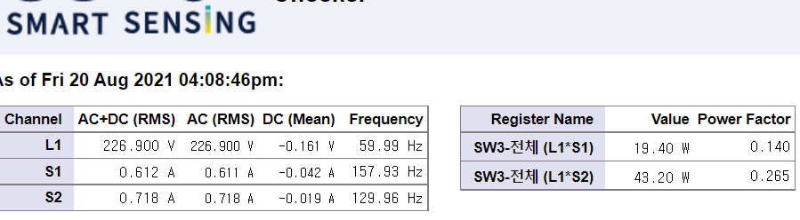
egauge 설정
▶ 변경된 레지스터
레지스터 이름으로 어떤 측정값인지 구분이 가능함
▶ Tools/Channel Checker 화면

Slide 6
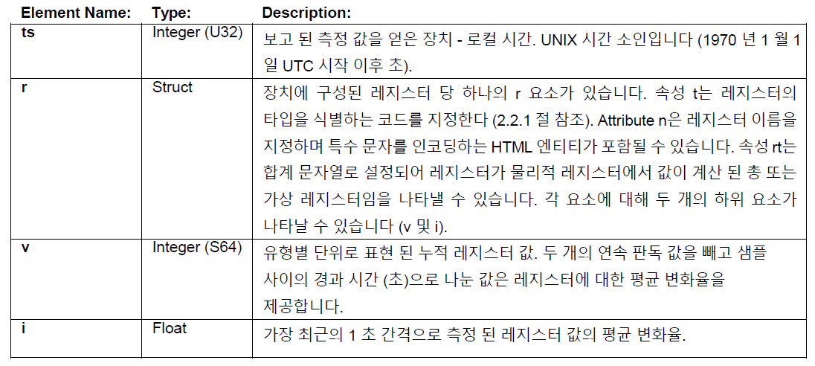
egauge GET API
▶ 현재 데이터 가져오기
http://192.168.5.31/cgi-bin/egauge?inst
<data serial="0x21"> <ts>1629443251</ts> <r t="P" n="SW3-전체" did="0"> <v>-11204888</v> <i>67</i> </r> <r t="P" n="SW3-센서1+" did="1"> <v>232309842</v> <i>21</i> </r> <r t="P" n="SW3-센서2+" did="2"> <v>79904742</v> <i>46</i> </r> </data>
현재 시점의 데이터 반환
ts: Unix 시간
t: 'P'는 전력을 의미하며 Watt 단위이며 1초 단위의 측정된 W의 누적값임
n: 레지스터 이름
i: 1초 단위 순시 전력 Watt

Slide 7
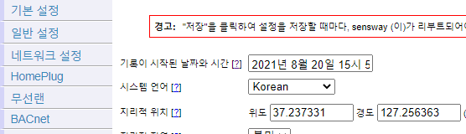
egauge GET API
▶ 저장 데이터 가져오기
분단위 5개 레코드 가져옴
http://192.168.5.31/cgi-bin/egauge-show?m&n=5
<?xml version="1.0" encoding="UTF-8" ?> <!DOCTYPE group PUBLIC "-//ESL/DTD eGauge 1.0//EN" "http://www.egauge.net/DTD/egauge-hist.dtd"> <group serial="0x24"> <data columns="3" time_stamp="0x6120d5a8" time_delta="60" epoch="0x611f5110"> <cname t="P" did="0">SW3-전체</cname> <cname t="P" did="1">SW3-센서1+</cname> <cname t="P" did="2">SW3-센서2+</cname> <r><c>-10370849</c><c>232747688</c><c>80994850</c></r> <r><c>-10372291</c><c>232747293</c><c>80993803</c></r> <r><c>-10373790</c><c>232746908</c><c>80992689</c></r> <r><c>-10375264</c><c>232746507</c><c>80991615</c></r> <r><c>-10376668</c><c>232746153</c><c>80990565</c></r> </data> </group>
XML Field | 의미
time_stamp | 데이터 추출된 Linux Timestamp(export time)
time_delta | 초단위 데이터 간격
epoch | 장치가 레코딩을 시작한 Linux Timestamp 데이터 기록이 시작된 시간
▶ 저장 데이터 가져오기(csv 형식)
http://192.168.5.31/cgi-bin/egauge-show?m&n=5&c
"날짜 및 시간","사용량 [kWh]","발전량 [kWh]","SW3-전체 [kWh]","SW3-센서1+ [kWh]","SW3-센서2+ [kWh]" 1629542520,-2.875830833,0.000000000,-2.875830833,64.653420556,22.502245833 1629542460,-2.876221667,0.000000000,-2.876221667,64.653323056,22.501952222 1629542400,-2.876668056,0.000000000,-2.876668056,64.653205278,22.501623611 1629542340,-2.877084444,0.000000000,-2.877084444,64.653097500,22.501314722 1629542280,-2.877499722,0.000000000,-2.877499722,64.652994444,22.501002500
레지스터 값을 / 3600000으로 나눈 값 한전 전력량계 단위(kWh)와 동일
'E'옵션을 준 경우 레코딩이 시작된 날의 값이 0을 기준으로 누적된 레코드 값이 반환됨
http://192.168.5.31/cgi-bin/egauge-show?m&n=5&c&E
▶ 특정 기간 저장 데이터 가져오기(csv 형식)
http://192.168.5.31/cgi-bin/egauge-show?m&c&f=1629542520&t=1629542280
특정 기간 f에서 t사이의 데이터를 얻는다.
기간값이 내림차순임으로 주의한다.

Slide 8
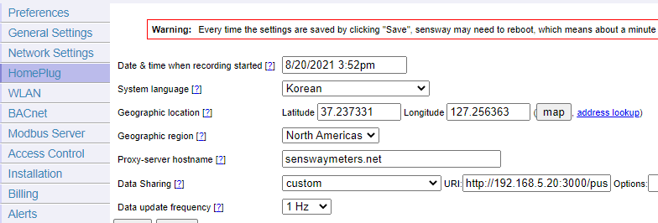
egauge PUSH API
장치 설정에서 PUSH 주소 지정
PUSH 데이터를 수신할 URL 지정:
http://192.168.5.20:3000/egauge-push-data?id=sw3-meter
기본값으로 1분간격으로 PUSH 데이터 전달됨
압축 사용하고자 하는 경우 "gzip" 옵션 추가
PUSH Data 내용(데이터가 Chunked 방식으로 전달됨)
<?xml version="1.0" encoding="UTF-8" ?> <!DOCTYPE group PUBLIC "-//ESL/DTD eGauge 1.0//EN" "http://www.egauge.net/DTD/egauge-hist.dtd"> <group serial="0x22"> <data columns="3" time_stamp="0x611f613c" time_delta="60" epoch="0x611f5110"> <cname t="P" did="0">SW3-전체</cname> <cname t="P" did="1">SW3-센서1+</cname> <cname t="P" did="2">SW3-센서2+</cname> <r><c>-11000926</c><c>232372182</c><c>80046364</c></r> </data> </group>
"SW3-센서1+" 레지스터의 watt 단위 누적된 값(cumulative register value)

Slide 9
측정값 누적 전력 구하기
▶ 유효 전력(Wh) 구하기
<초단위 W의 일정 기간동안 누적합> / 3600 → 유효전력(Wh)
▶ egauge 누적 전력 구하기
참고자료: https://kb.egauge.net/books/egauge-meter-communication/page/interpreting-xml-data-and-examples

